Slide 1
তৃতীয় অধ্যায়
ইন্টারনেট ও ওয়েব পরিচিতি

Slide 2
ডিজিটাল কনটেন্ট
কোনো কনটেন্ট যদি ডিজিটাল উপাত্ত আকারে বিরাজ করে,প্রকাশিত হয় কিংবা প্রেরিত-গৃহীত হয় তাহলে সেটাই ডিজিটাল কনটেন্ট

Slide 4
ডিজিটাল কনটেন্টের প্রকারভেদ
টেক্সট বা লিখিত কনটেন্ট
ছবি
শব্দ বা অডিও
ভিডিও ও এনিমেশিন

Slide 5


Slide 6
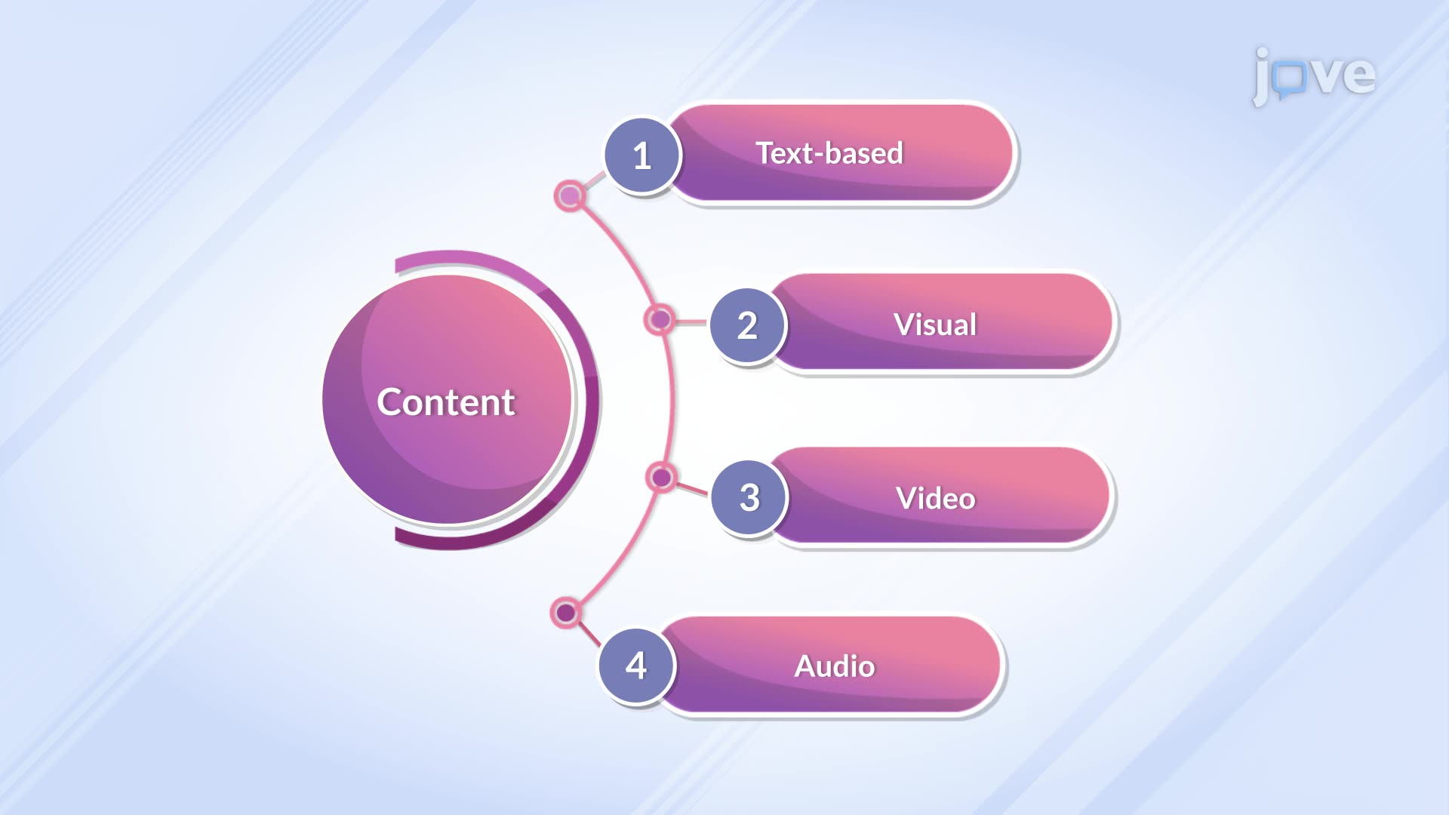

Slide 8
টেক্সট বা লিখিত কনটেন্ট
নিবন্ধ
ব্লগ পোস্ট
পণ্য বা সেবার তালিকা ও বর্ণনা
পণ্যের মূল্যায়ন
ই-বুক সংবাদপত্র
শ্বেত পত্র

Slide 9
ছবি
হাতে আঁকা ছবি
ফটো
ছবি
কার্টুন
ইনফো গ্রাফিক্স
এনিমেটেড ছবি

Slide 10


Slide 13
Uniform Resources Locator
একটি ওয়েবসাইট বা পেজের পূর্ণাঙ্গ অ্যাড্রেসকে URL বলে।

Slide 14
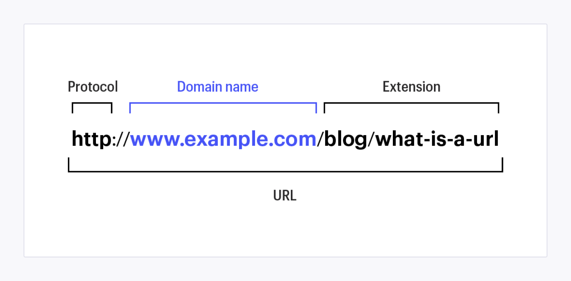

Slide 16
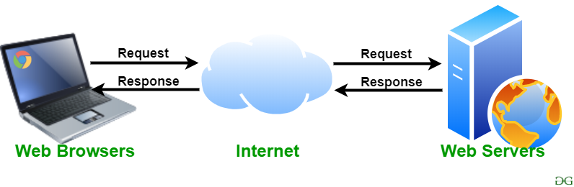

Slide 17
HTTP,HTTPS,TCP,IP
Hypertext Transfer Protocol
Hypertext Transfer Protocol Secure

Slide 18
TCP IP
Transmission Control Protocol
Internet Protocol

Slide 19
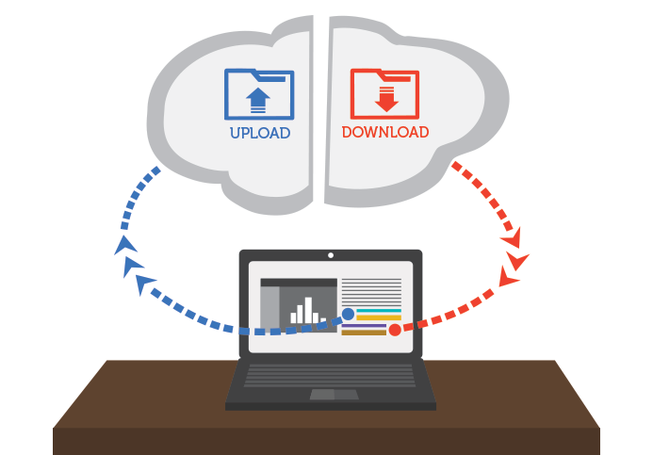

Slide 20
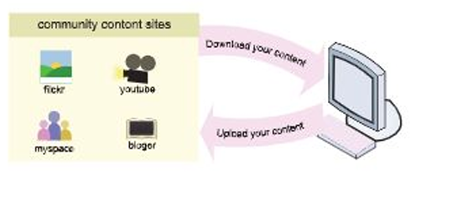

Slide 21
Download
ডাউনলোড হলো ইন্টারনেট হতে কোন তথ্য নিজস্ব কম্পিউটার বা ডিভাইসে সংরক্ষণ করা।

Slide 22
Upload
আপলোড হলো স্থানীয় সিস্টেম থেকে ইন্টারনেট বা নেটওয়ার্কের মাধ্যমে দূরবর্তী কোন সিস্টেমে তথ্য পাঠানোর প্রক্রিয়া

Slide 23
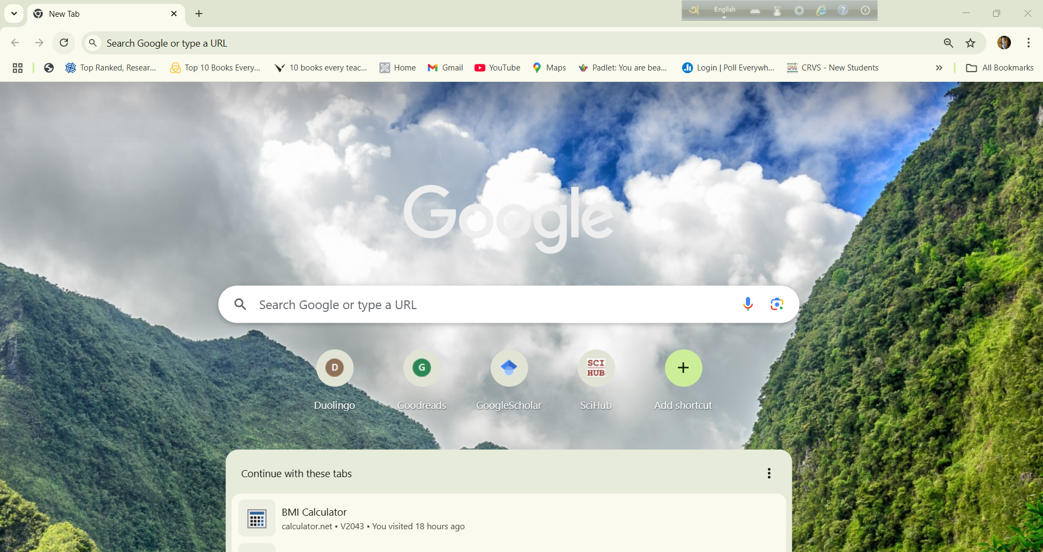

Slide 24
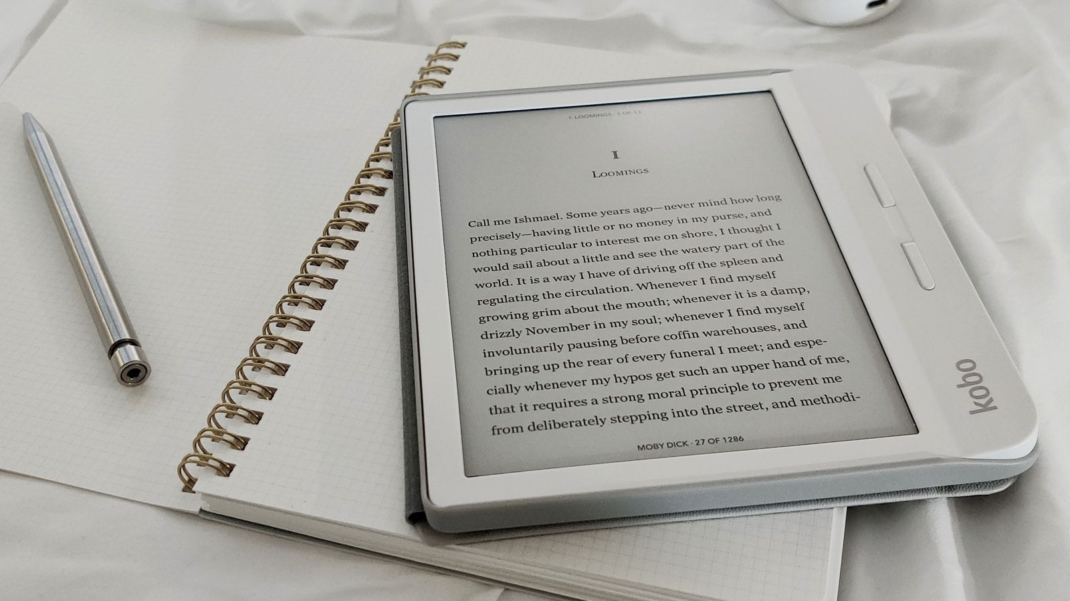

Slide 26


Slide 27
ই-বুক
ই-বুক বা ইলেকট্রনিক বুক বা ই-বই হলো মুদ্রিত বইয়ের ইলেকট্রনিক রূপ।

Slide 28
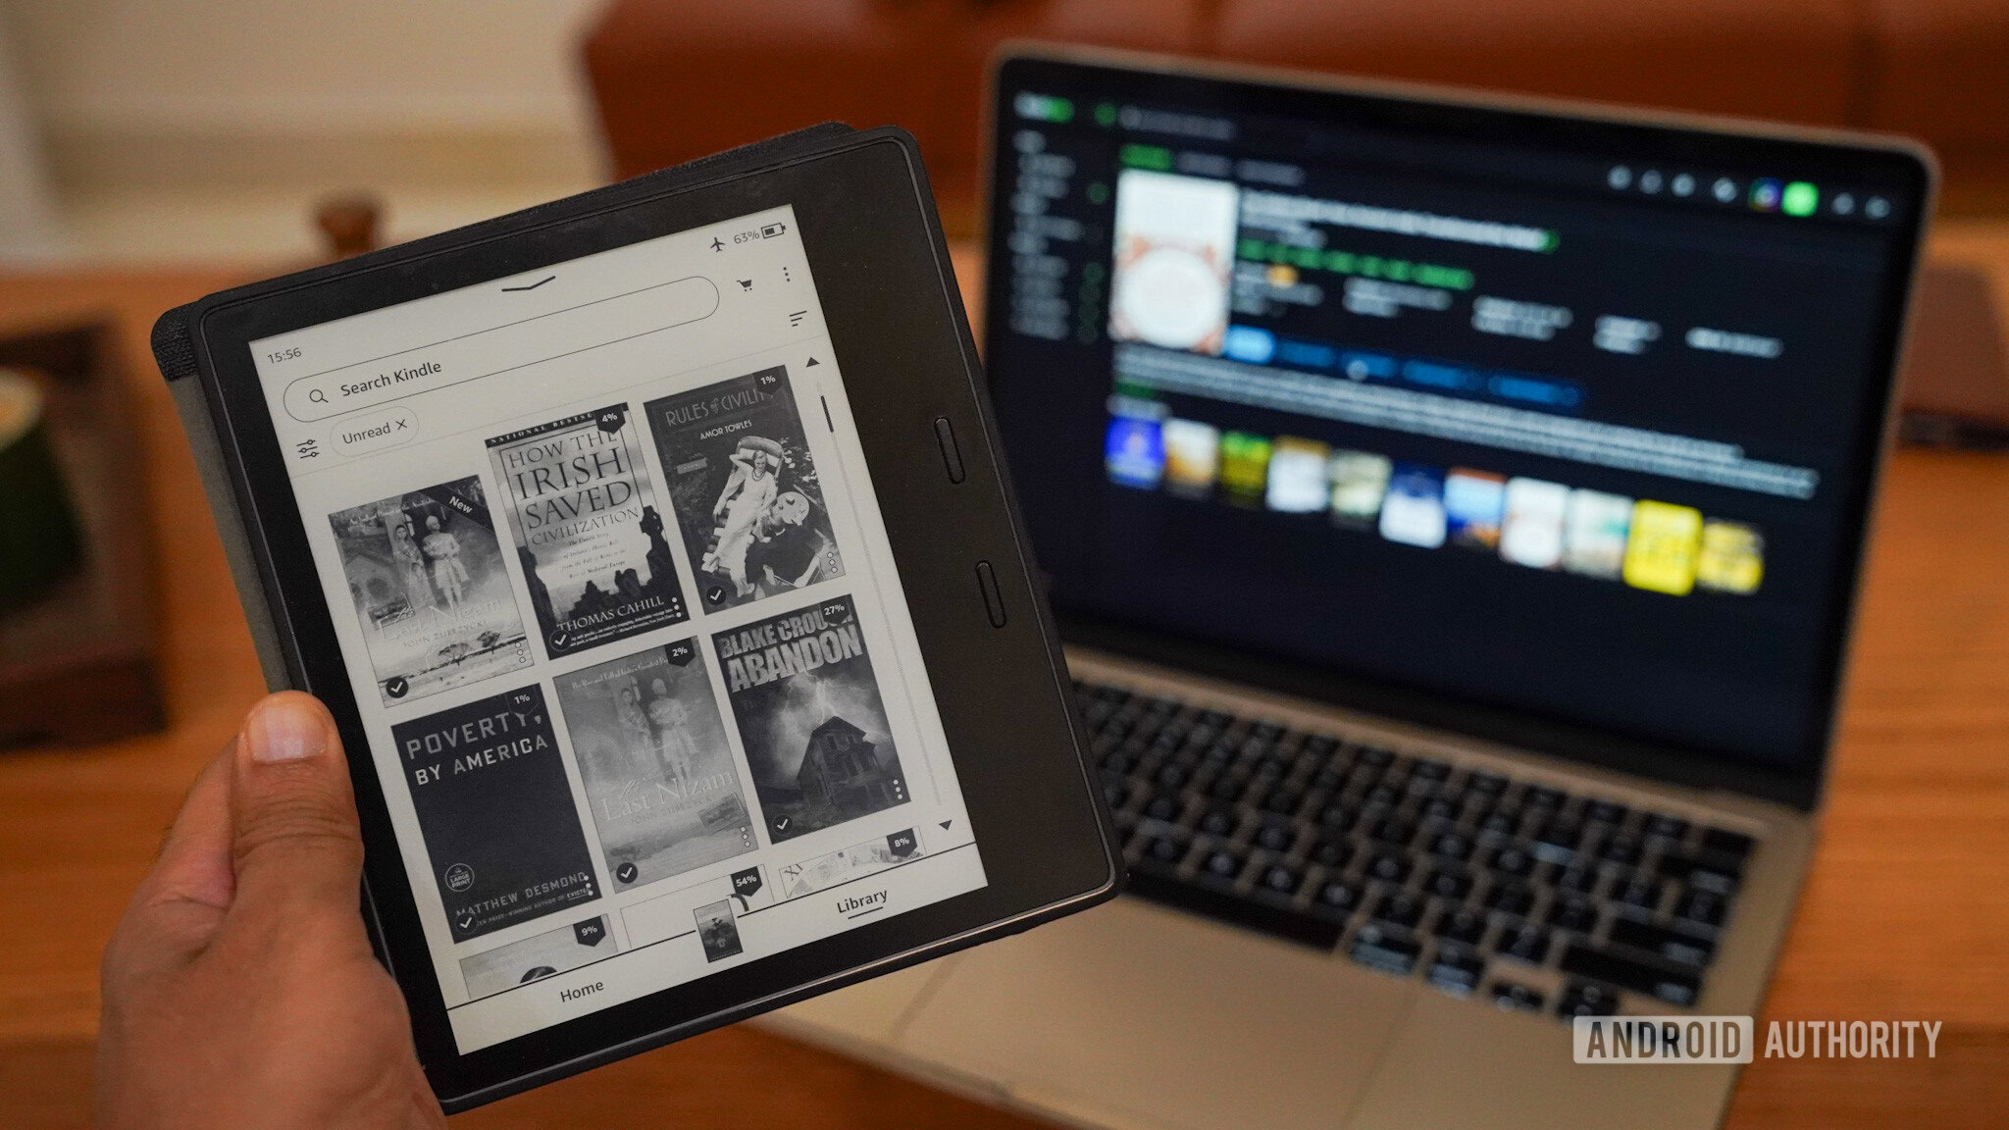

Slide 30


Slide 31
ই-বুক পাঁচ প্রকার
পিডিএফ
এইচটিএম এল
ই-পাব
চৌকস ই-বুক
ই-বুক অ্যাপস

Slide 32
পিডিএফ(পোর্টেবল ডকুমেন্ট ফরম্যাট) মুদ্রিত বইয়ের হুবহু প্রতিলিপি
Portable Document format

Slide 33
ই-পাব(ইলেকট্রনিক পাবলিকেশন)
Electronic publication
মুদ্রিত বইয়ের মতো কিছু বাড়তি সুবিধাযুক্ত ই-বুক

Slide 34
চৌকস ই-বুক
মাল্টিমিডিয়া সমৃদ্ধ ই-বুক,যাতে অডিও,ভিডিও এবং কুইজ থাকে।

Slide 35
ই-বুক অ্যাপস
ই-বুক অ্যাপস আলাদা অ্যাপ্লিকেশন হিসেবে প্রকাশিত হয়।

Slide 36
WWW (World Wide Web)
HTML (Hyper Text Markup Language)

Slide 37
ওয়েবপেইজ
ইন্টারনেট ব্যবহারকারীদের ব্যবহারের জন্য বিভিন্ন দেশের সার্ভারে রাখা ফাইলকে ওয়েবপেইজ বলে।

Slide 38
Website (ওয়েবসাইট)
ইন্টারনেটের সাথে যথাযথভাবে সংযুক্ত কোনো কম্পিউটারের বরাদ্দকৃত স্পেস বা লোকেশন যাতে এক বা একাধিক ওয়েবপেইজ সংরক্ষণ করে রাখা যায় তা হলো ওয়েবসাইট।

Slide 39
ওয়েবপোর্টাল (WebPortal)
ওয়েব পোর্টাল হচ্ছে একটি ওয়েবসাইটের মধ্যে বিভিন্ন লিংক,কন্টেন্ট ও সার্ভিস বা সেবার সংগ্রহ যা ব্যবহারকারীদেরকে তথ্য জানানোর জন্য সহজবোধ্যভাবে উপস্থাপন করা হয়

Slide 40
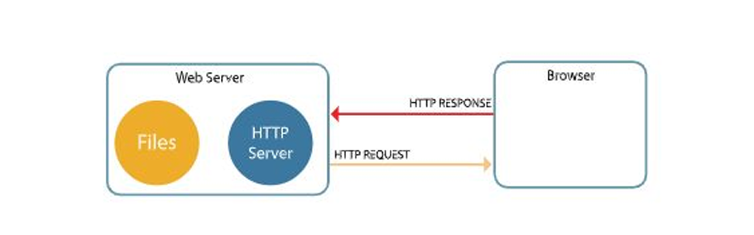

Slide 41
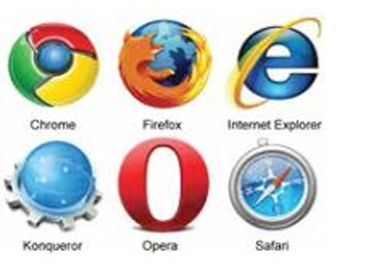

Slide 42
ধন্যবাদ

